Slide 1


Slide 2

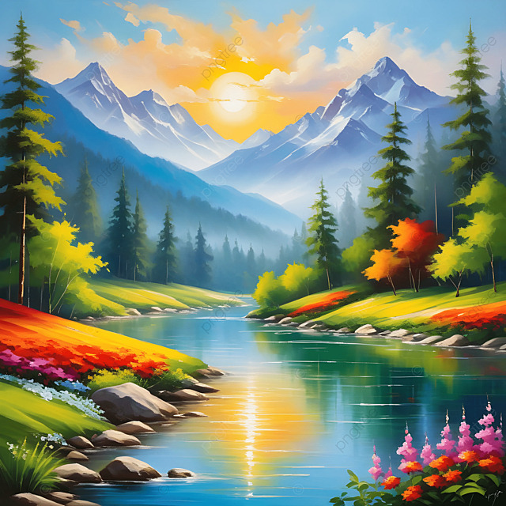
Chủ đề 7
Mỹ thuật đương đại Việt Nam
Bài 13 khuynh hướng sáng tác mỹ thuật
Yêu cầu cần đạt:
Biết đến một số khuynh hướng sáng tác trong thời kì đương đại ở Việt Nam.
- Hiểu về sự đa dạng trong khuynh hướng sáng tác của thuật đưong đại Việt Nam.
- Thực hành, sáng tạo được sản phẩm mĩ thuật theo khuynh hướng sáng tác yêu thích.
- Nâng cao thị hiếu thẩm mĩ và có ý thức tìm hiểu về một khuynh hướng sáng tác mĩ thuật.

Slide 3

khuynh hướng sáng tác mĩ thuật là gì?
Khuynh hướng sáng tác mỹ thuật là một khái niệm đề cập đến các phương pháp, phong cách, và xu hướng nghệ thuật mà các nghệ sĩ sử dụng và phát triển trong quá trình tạo ra tác phẩm của họ. Điều này có thể bao gồm:
Phong cách nghệ thuật, chủ đề và nội dung, Kỹ thuật và chất liệu, tư tưởng và triết lí, Ảnh hưởng văn hóa và lịch sử...

Slide 4
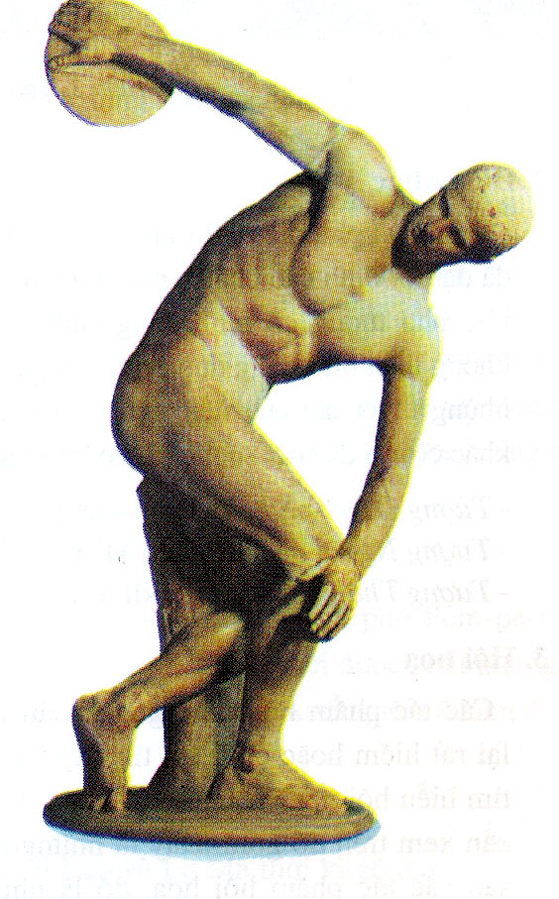
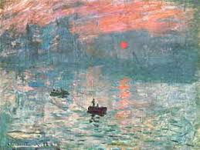
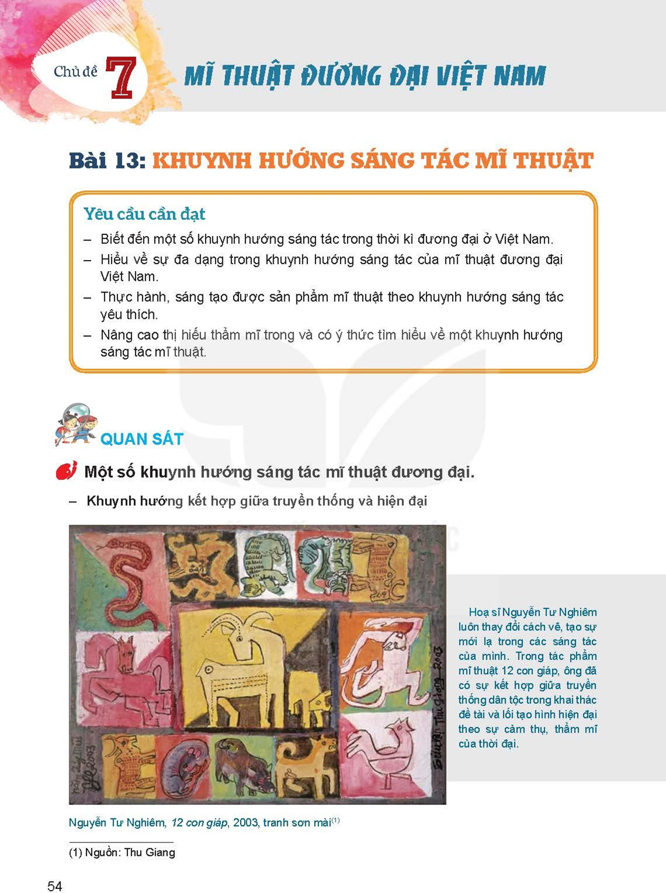
HI LẠP, LA MÃ, PHỤC HƯNG Tập trung vào sự cân đối, hài hòa, và lý tưởng hóa hình thể con người.
HIỆN ĐẠI - ẤN TƯỢNG,
Tập trung vào sự thoáng qua và ánh sáng trong tự nhiên, với những nét cọ nhanh và màu sắc tươi sáng.
ĐƯƠNG ĐẠI
Rất đa dạng, bao gồm cả sự kết hợp của nhiều phong cách và kỹ thuật khác nhau.
Các nghệ sĩ và nhà sáng tạo thường chịu ảnh hưởng từ nhiều khung hướng khác nhau, và việc khám phá và kết hợp những xu hướng này thường tạo ra những tác phẩm độc đáo và mới mẻ.

Slide 5
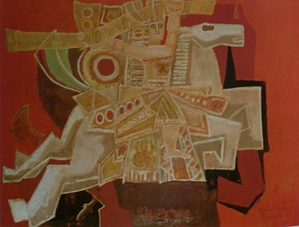
QUAN SÁT Một số khuynh hướng sáng tác mĩ thuật đương đại. Khuynh hướng kết hợp giüa truyền thống và hiện đại Hoạ sĩ Nguyễn Tư Nghiêm luôn thay đổi cách vẽ, tạo sự mới lạ trong các sáng tác của mình. Trong tác phẩm mĩ thuật 12 con giáp, ông đã có sự kết hợp giữa truyền thổng dân tộc trong khai thác đề tài và lối tạo hình hiện đại theo sự cảm thụ, thẩm mĩ của thời đại.
Nguyễn Tu Nghiêm, 12 con giáp, 2003, tranh sơn mài")
Gióng, sơn mài, 90x120,3 cm, 1990

Slide 6
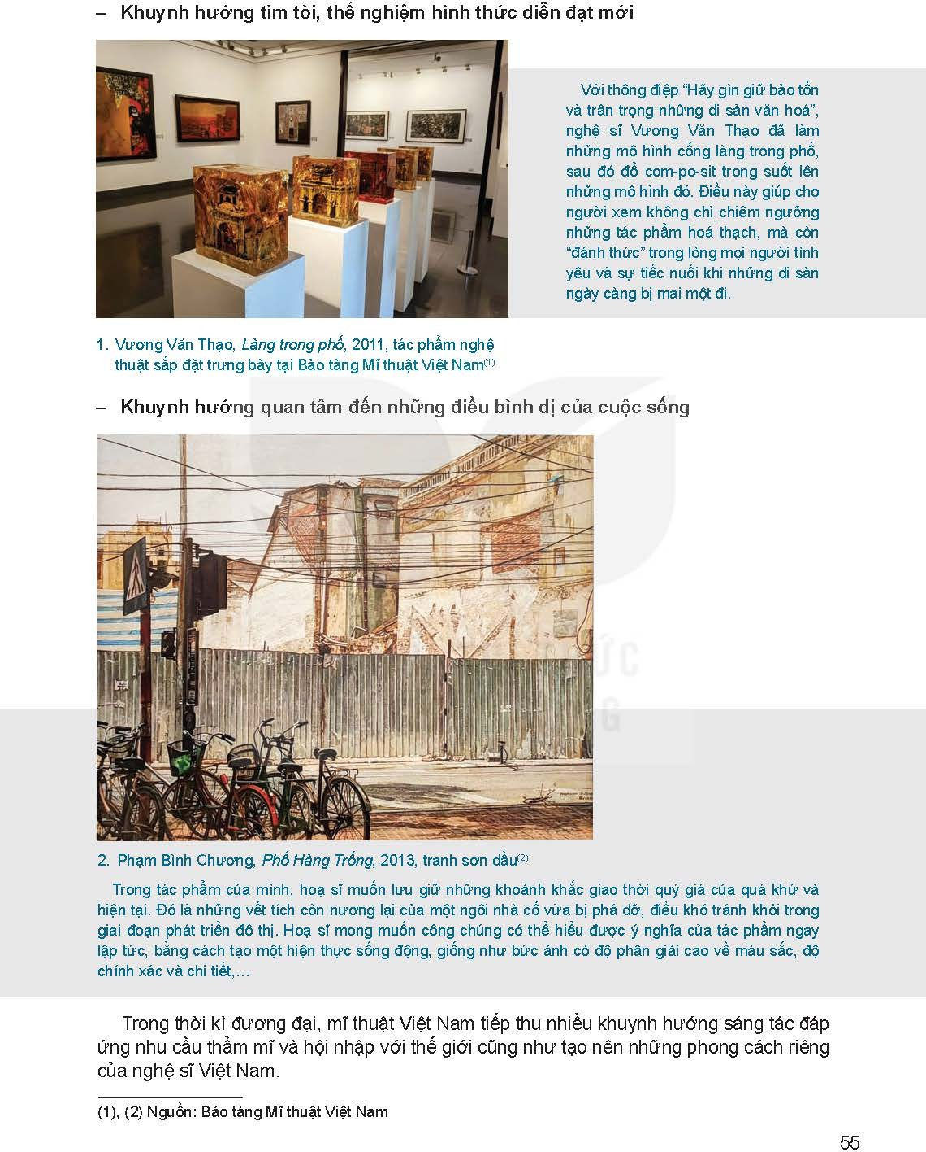
Khuynh hướng tìm tòi, thể nghiệm hình thức diễn đạt mới
Với thông điệp "Hãy gìn giữ bảo tồn và trân trọng những di sản văn hoá", nghệ sĩ Vương Văn Thạo đã làm những mô hình cổng làng trong phố, sau đó đổ com-po-sit trong suốt lên những mô hình đó. Điều này giúp cho người xem không chỉ chiêm ngưỡng những tác phẩm hoá thạch, mà còn "đánh thức" trong lòng mọi người tình yêu và sự tiếc nuối khi những di sản ngày càng bị mai một

Slide 7
Phạm Bình Chương, Phố Hàng Trống, 2013, tranh sơn dầu Trong tác phẩm của mình, hoạ sĩ muốn lưu giữ những khoảnh khắc giao thời quý giá của quá khứ và hiện tại. Đó là những viềt tích còn nương lại của một ngôi nhà cổ vừa bị phá dỡ, điều khó tránh khỏi trong giai đoạn phát triển đô thị. Hoạ sĩ mong muốn công chúng có thể hiểu được ý nghĩa của tác phẩm ngay lập tức, bằng cách tạo một hiện thực sống động giống như bức ảnh có độ phân giải cao về màu sắc, độ chính xác và chi tiết
Khuynh hướng quan tâm đến những điều bình dị của cuộc sống
,... Trong thời kì đương đại, mĩ thuật Việt Nam tiếp thu nhiều khuynh hướng sáng tác đáp ứng nhu cầu thẩm mĩ và hội nhập với thế giới cũng như tạo nên những phong cách riêng của nghệ sĩ Việt Nam.

Slide 8
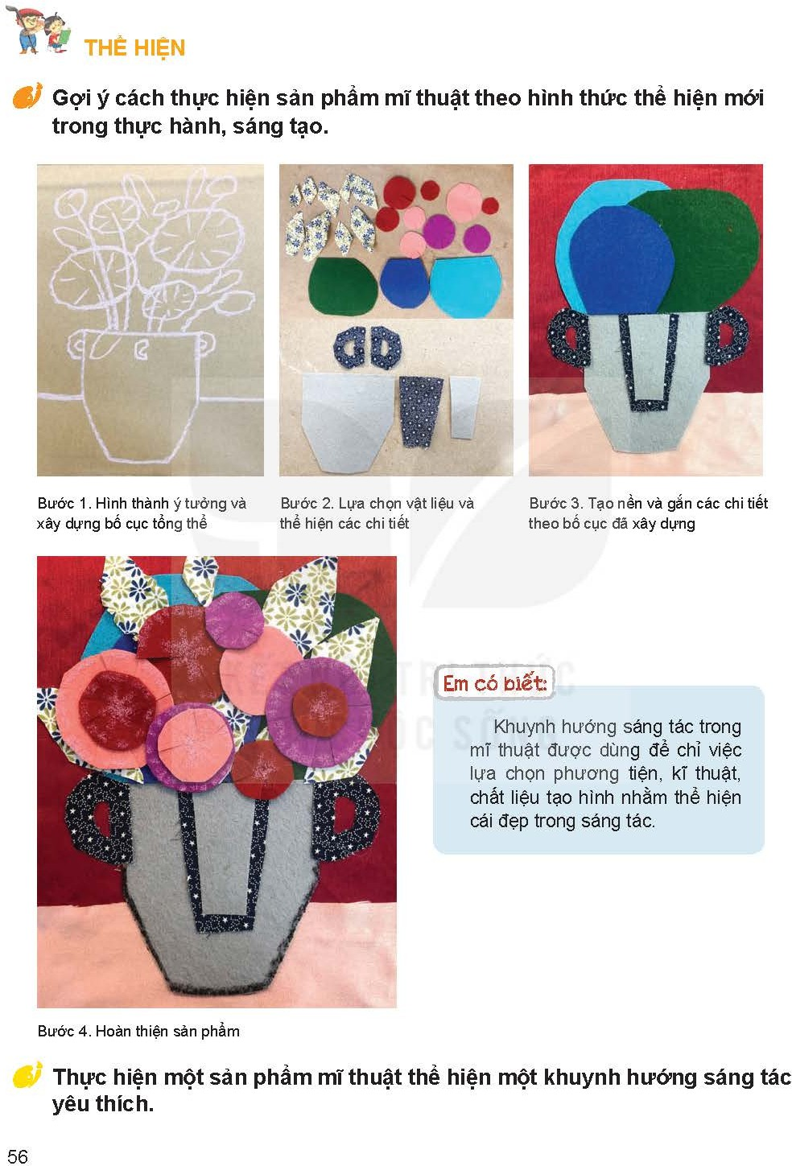
Thể hiện Gợi ý thực hiện sản phẩm mỹ thuật theo hình thức thể hiện mới trong thực hành sáng tạo

Slide 9
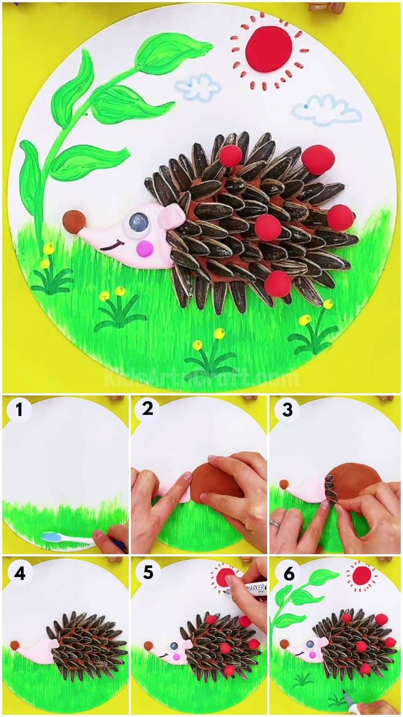
Làm con nhím bằng đất nặn và vỏ hạt hướng dương
Thể hiện Gợi ý thực hiện sản phẩm mỹ thuật theo hình thức thể hiện mới trong thực hành sáng tạo

Slide 10

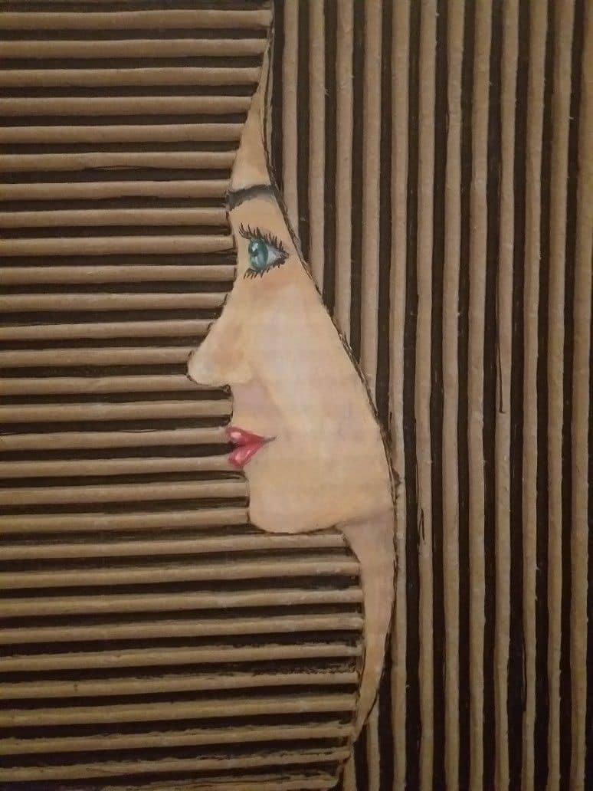
Hướng dẫn vẽ trổ bìa cát tông
Bước 1 :Lên ý tưởng, vẽ hình
Bước 2: Dùng dao cắt giấy hoặc giao chủ chỗ những nét những mảng cần bốc
Bước 3: Bóc hình bóc mảng theo ý tưởng
Bước 4 : Hoàn thiện

Slide 11
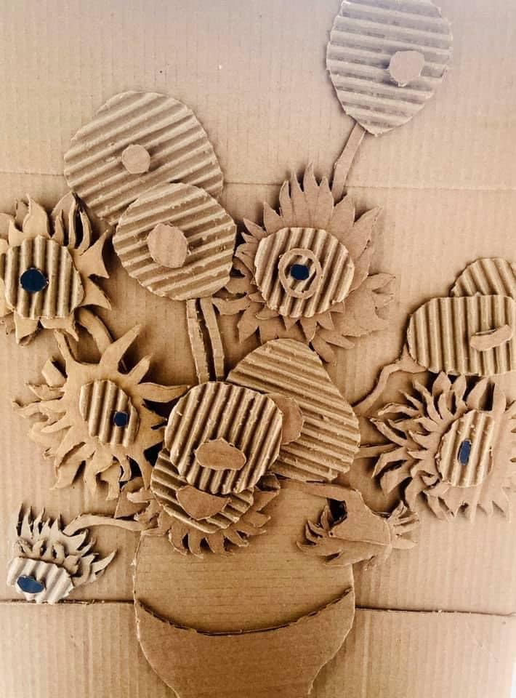
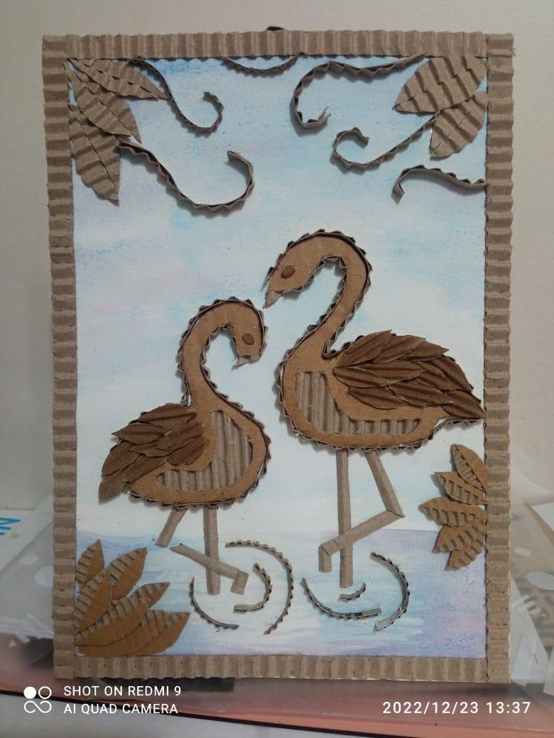
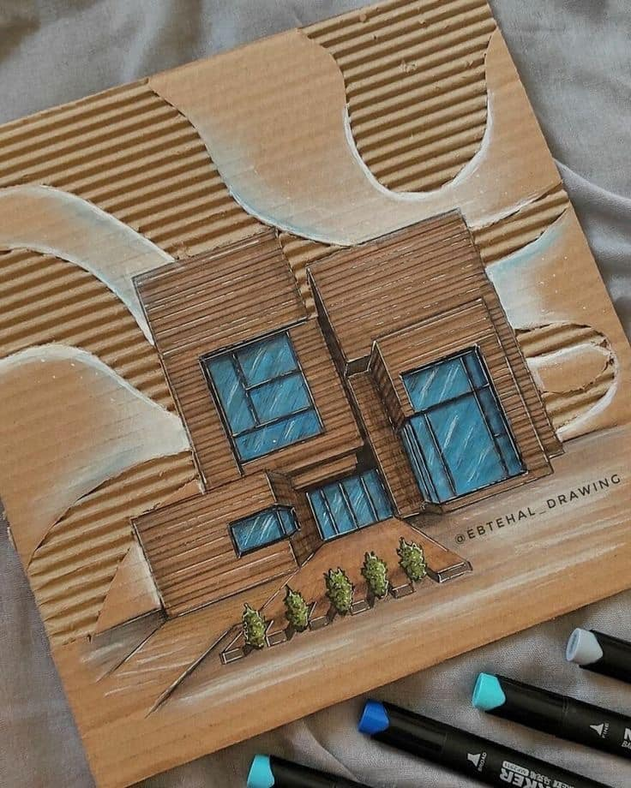

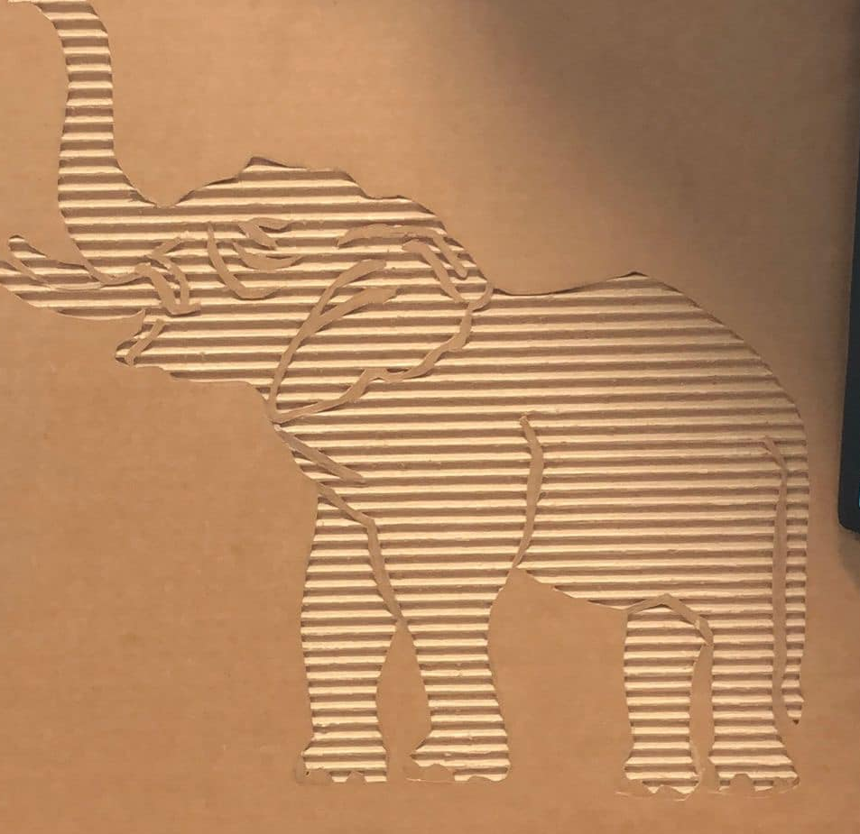
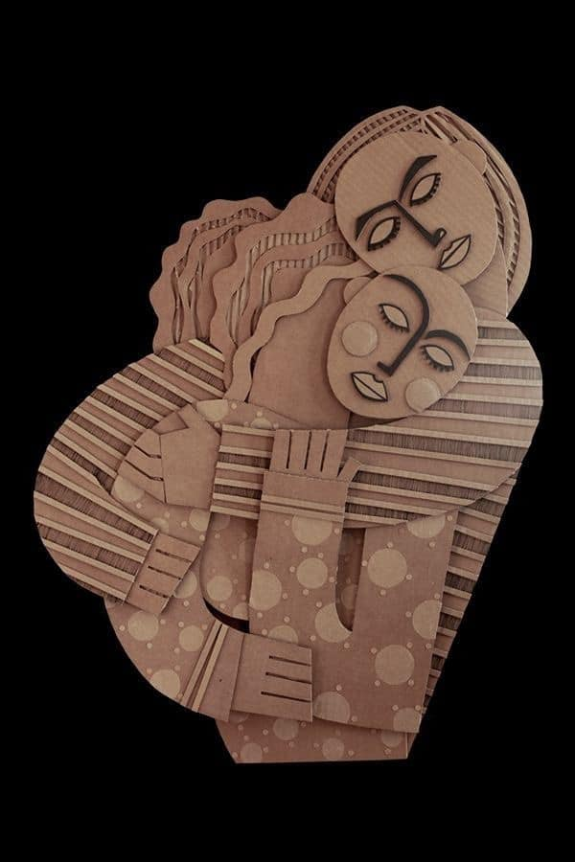
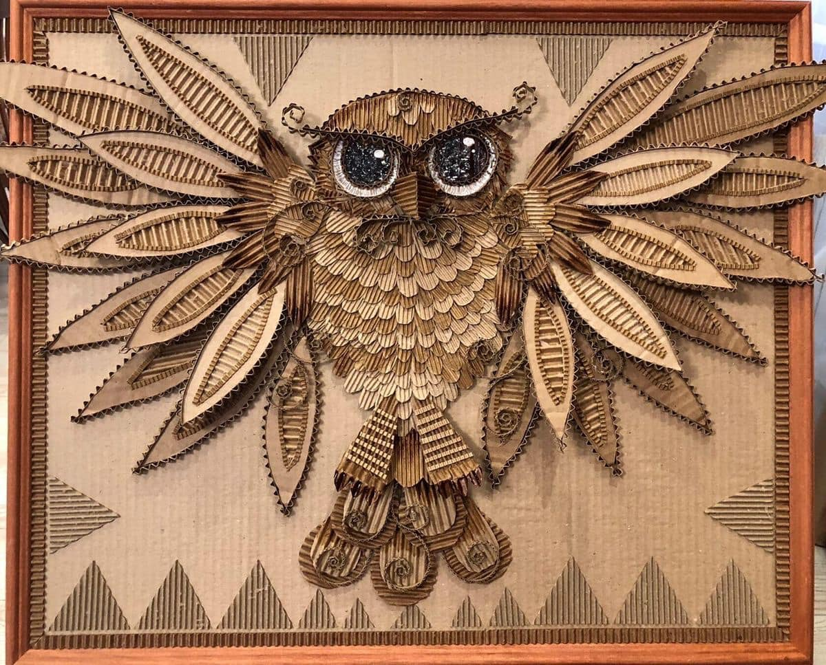
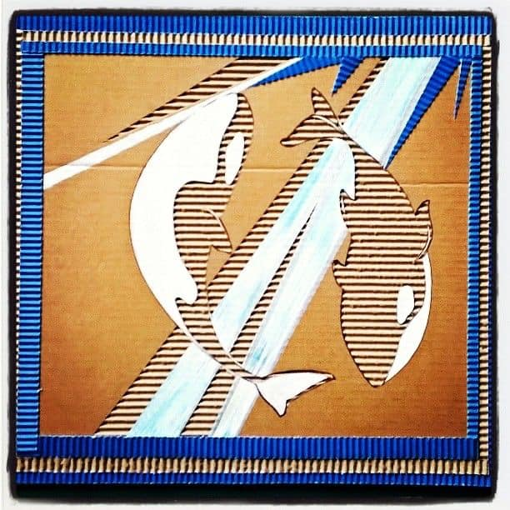
Một số sản phẩm tham khảo

Slide 12
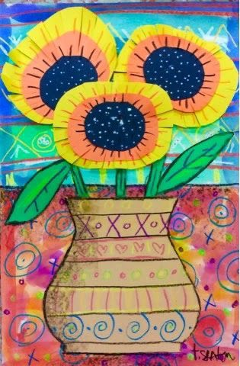
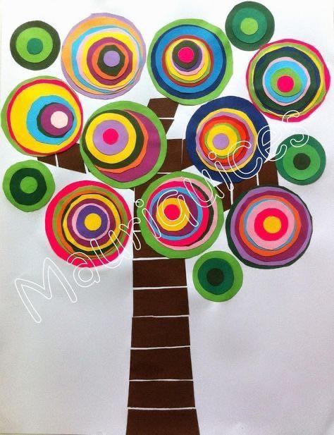
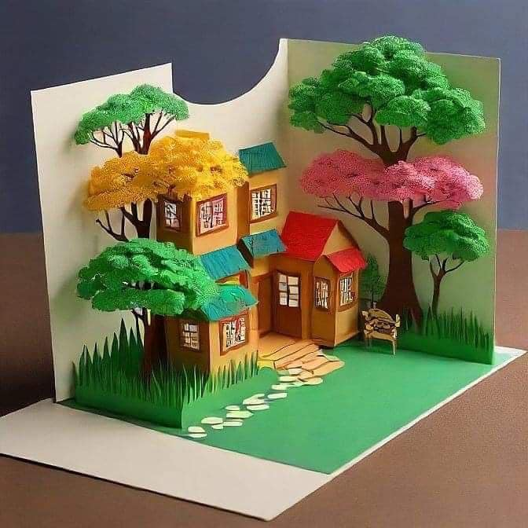
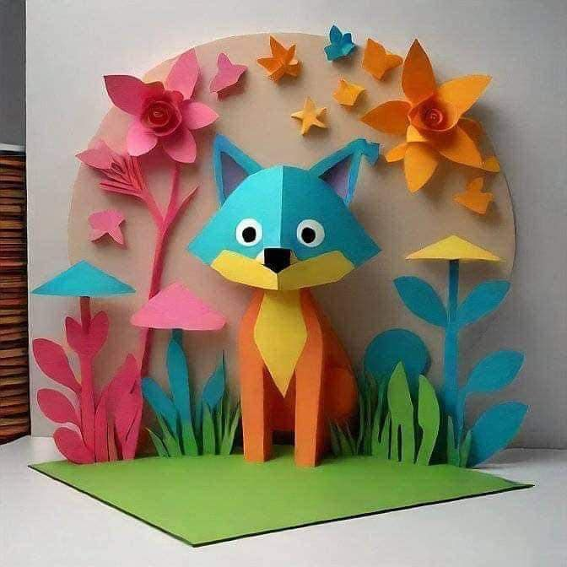

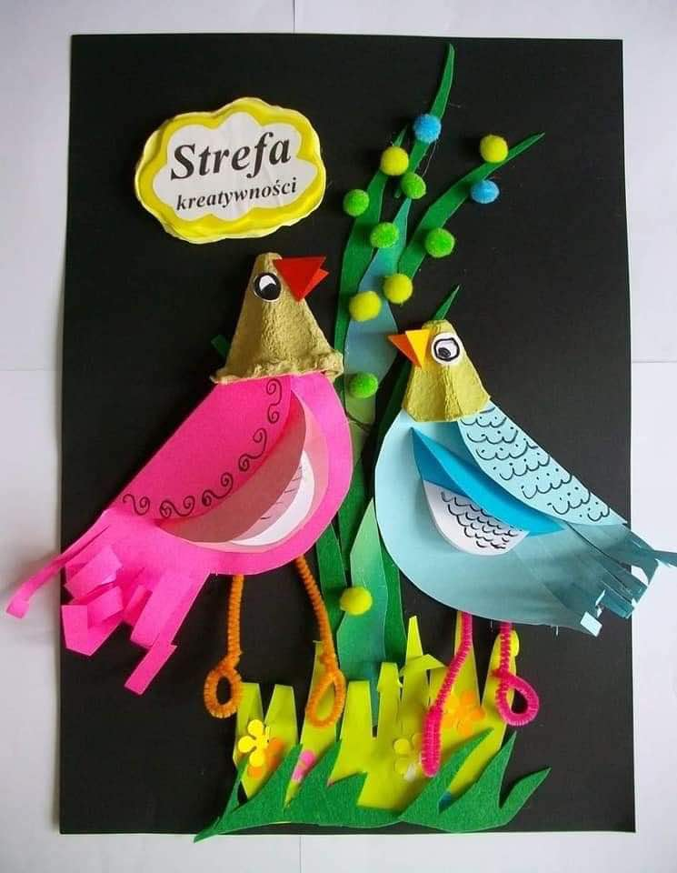
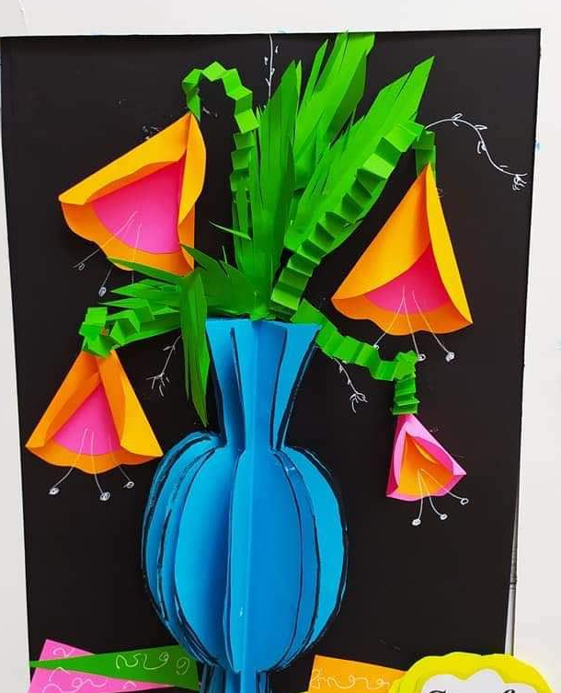
Một số sản phẩm tham khảo

Slide 13

Em có biết khuynh trong mỹ thuật được dùng để chỉ việc lựa chọn phương tiện kỹ thuật chất liệu tạo hình nhằm thực hiện cái đẹp trong sáng tác

Slide 14
Bài tập
Thực hiện một sản phẩm mỹ thuật thể hiện một khuynh hướng sáng tác yêu thích

Slide 15
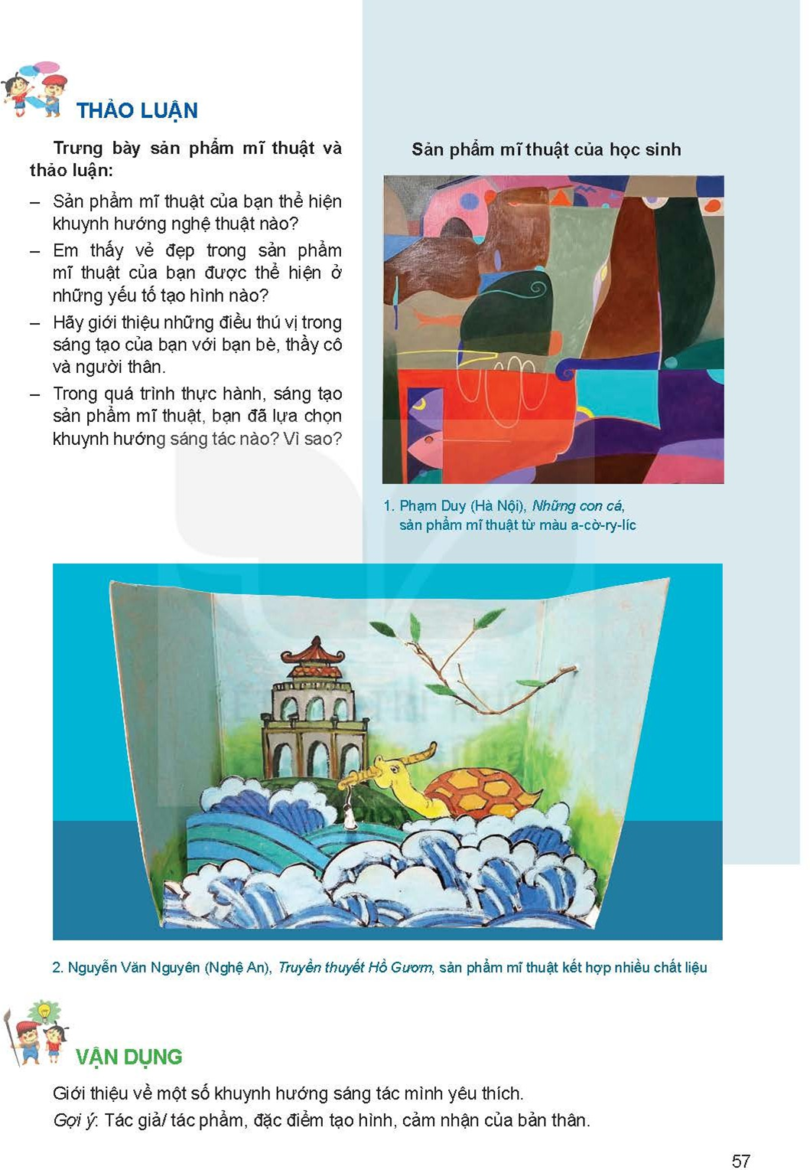
THẢO LUẬN Trưng bày sản phẩm mĩ thuật và Sản phẩm mīt huật của học sinh thảo luận: - Sản phẩm mĩ thuật của bạn thể hiện khuynh hướng nghệ thuật nào? Có ý tưởng ra sao? - Em thấy vẻ đẹp trong sản phầm mĩ thuật của bạn được thể hiện ở những yếu tố tạo hình nào?

Slide 16

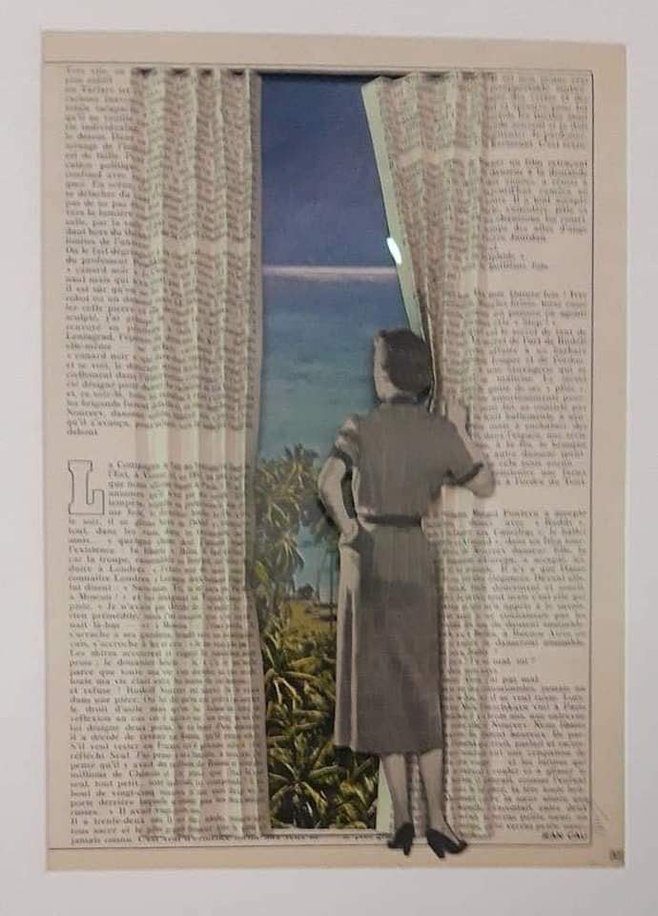
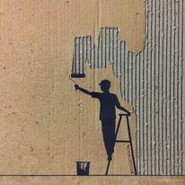
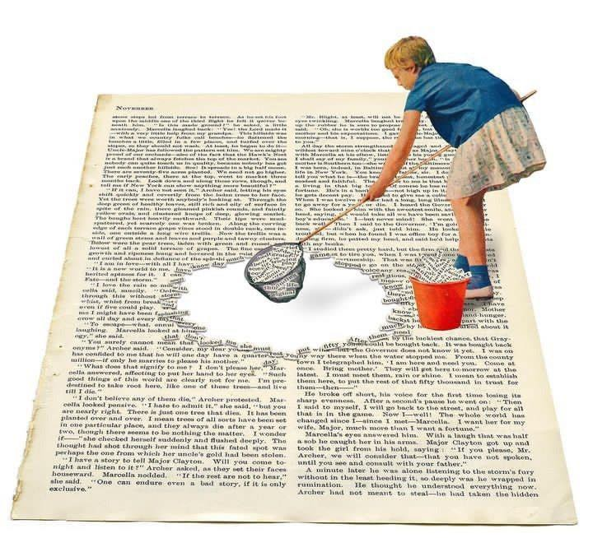
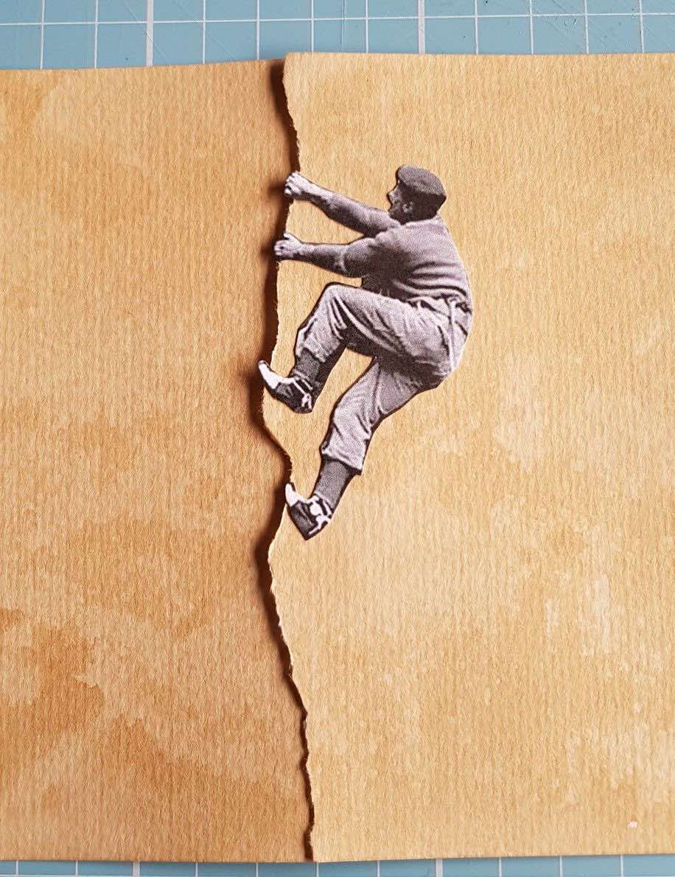
VẬN DỤNG Giới thiệu về một số khuynh hướng sáng tác mình yêu thích. Gợi ý. Tác giả/ tác phầm, đặc điểm tạo hình, cảm nhận của bản thân.

Slide 17
Như vậy chúng ta thấy khuynh hướng sáng tác mỹ thuật đương đại: Rất đa dạng, bao gồm cả sự kết hợp của nhiều phong cách và kỹ thuật khác nhau. Các nghệ sĩ và nhà sáng tạo thường chịu ảnh hưởng từ nhiều khung hướng khác nhau, và việc khám phá và kết hợp những xu hướng này thường tạo ra những tác phẩm độc đáo và mới mẻ.

Slide 18

Dặn dò Dọn dẹp vệ sinh sạch sẽ Sau khi thực hành Về nhà hoàn thành sản phẩm nếu chưa xong

Slide 19


Giờ học kết thúc
tạm biệt các em

